Slide 1
Dev os
Antonio Nicolas Alfredo Villanueva Alarcon Martha Patricia

Slide 2
Que es?
metodología de desarrollo de software que acelera la entrega de aplicaciones y servicios de alto rendimiento mediante la combinación y automatización del trabajo de los equipos de desarrollo de software (Dev) y operaciones de TI (Os).
El término DevOps, que es una combinación de los términos ingleses Os (desarrollo) y operaciones (operaciones), designa la unión de personas, procesos y tecnología para ofrecer valor a los clientes de forma constante.

Slide 3
crean productos de más calidad en menos tiempo, lo que aumenta la satisfacción de los clientes.
Un equipo de DevOps está formado por desarrolladores y profesionales de operaciones de TI que colaboran durante todo el ciclo de vida de un producto para aumentar la velocidad y la calidad de la implementación del software.
Los equipos de DevOps utilizan herramientas para automatizar y acelerar los procesos, lo que hace que sean mucho más fiables.

Slide 4
evolución de DevOps
A Patrick Debáis, consultor de desarrollo de software, se le atribuye la creación del término DevOps en 2009 al nombrar una conferencia DevOps Dais. DevOps abordó una deficiencia de la metodología de desarrollo de software ágil: el desarrollo de código rápido e iterativo no necesariamente conducía a una implementación de código rápida e iterativa

Slide 5
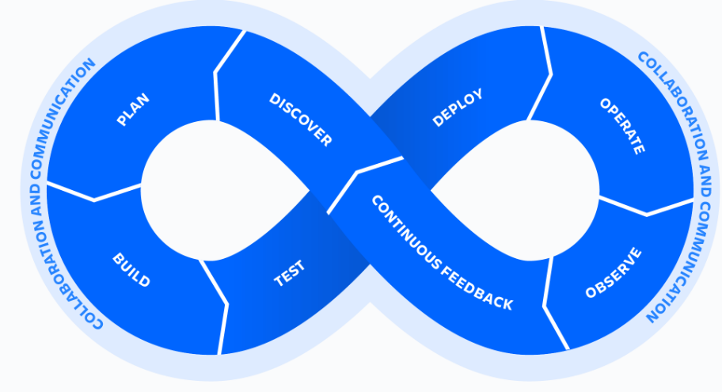
Debido al carácter continuo de DevOps, se usa un bucle infinito para representar que las fases del ciclo de vida de DevOps se relacionan entre sí.
este bucle simboliza la necesidad de colaboración constante y mejora iterativa a lo largo de todo el ciclo de vida.

Slide 6
El ciclo de vida de DevOps se divide en ocho fases, que representan los procesos, capacidades y herramientas necesarios para el desarrollo (en la parte izquierda del bucle) y para las operaciones (en la parte derecha). A lo largo de cada una de estas fases, los equipos trabajan juntos y mantienen la comunicación para ir coordinados y ajustarse a la misma velocidad y calidad.

Slide 7
Descubrir: creación de software es un trabajo en equipo. La metodología ágil puede ayudar a guiar a los equipos de DevOps.
Planifica: ayuda a los equipos a dividir el trabajo en partes más pequeñas para proporcionar un valor incremental.
Compila: Git es un sistema de control de versiones gratuito y de código abierto.
Prueba: La fusión y las pruebas del código suelen ayudar a los equipos de desarrollo a garantizar la calidad y la previsibilidad del código una vez implementado.

Slide 8
Implementa: los equipos pueden publicar funciones con frecuencia en la producción de forma automática. Este enfoque mejora la velocidad, la productividad y la sostenibilidad de los equipos de desarrollo de software.
Opera: Gestiona la prestación integral de servicios de TI a los clientes. Incluye además las prácticas relacionadas con el diseño, la implementación, la configuración y el mantenimiento de toda la infraestructura de TI

Slide 9
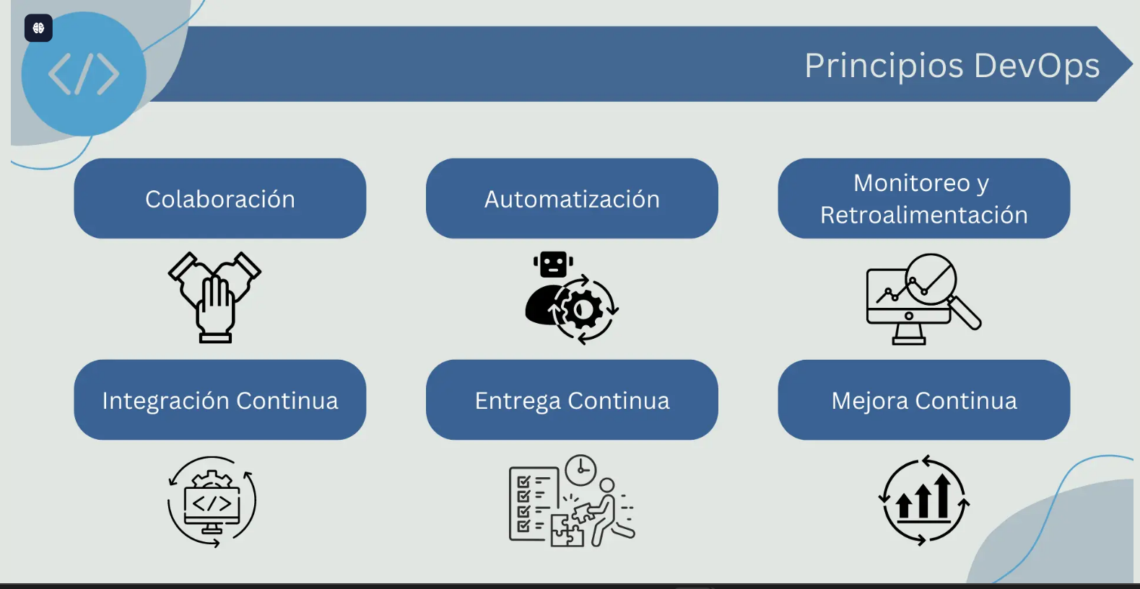

Slide 10
filosofía
Colaboración: Ambos equipos trabajan juntos en todo el ciclo de vida del desarrollo de software para garantizar que el software se entregue de manera eficiente y con la calidad esperada.
Integración continua: Es una práctica en la que los desarrolladores fusionan su código en un repositorio compartido varias veces al día. Esto ayuda a identificar y solucionar problemas de integración temprano en el proceso de desarrollo.
Entrega continua: Extensión de la integración continua que garantiza que el código esté siempre en un estado listo para implementarse en producción. La entrega continua se logra mediante la automatización de las pruebas y los procesos de implementación.

Slide 11
Automatización: Ayuda a reducir el tiempo y el esfuerzo necesarios para realizar tareas repetitivas y propensas a errores. La automatización se utiliza en todo el proceso de desarrollo de software, desde la creación y las pruebas hasta la implementación y el monitoreo.
Monitoreo y retroalimentación: El monitoreo del rendimiento y la funcionalidad del software en producción es esencial en DevOps. La retroalimentación y los datos recopilados a través del monitoreo permiten a los equipos identificar y abordar rápidamente problemas y oportunidades de mejora.
Cultura de mejora continua: Los equipos están comprometidos a mejorar constantemente sus procesos, prácticas y habilidades a lo largo del tiempo.

Slide 12
Applications dentro de la industria
Netflix → Escalabilidad y resiliencia con microservicios.
Amazon → Miles de despliegues/hora en e-commerce.
PayPal → Seguridad integrada (DevSecOps).
Ubisoft → Parches y servidores online confiables.
Philips → Software médico con pruebas y cumplimiento regulatorio.

Slide 13
Fuentes de información
https://azure.microsoft.com/es-mx/resources/cloud-computing-dictionary/what-is-devops/#tabxe69cad537d914ac9b5c87a3ff6ee4a63
https://www.atlassian.com/es/devops
https://www.developn.net/es/article/la-filosofía-devops

